Slide 1
Лекция 2. Введение в технику синтеза частот
Фазовый шум в синтезаторах частот. Определение спектральной плотности мощности фазовых шумов (СПМФШ). Виды фазовых шумов. Спектральная плотность мощности нестабильности частоты. Девиация Аллана. Односторонняя и двусторонняя СПМФШ.

Slide 2
Литература
1. Букингем М. Шумы в электронных приборах и системах. – Мир, 1986.
2. Ван дер Зил А. Шумы при измерениях. – Мир, 1979.
3. Малахов А. Н. Флуктуации в автоколебательных системах. – 1968.
4. Якимов А. В. Введение в физику шумов: учебное пособие //Нижний Новгород: ННГУ. – 2016.
5. Жалуд В., Кулешов В.Н. Шумы в полупроводниковых устройствах. // Под общей ред. А.К. Нарышкина. Совместное советско-чешское издание. М.: Сов. Радио, 1977. – 416 с.
5. Banerjee D. PLL performance, simulation and design. – Dog Ear Publishing, 2006.

Slide 3
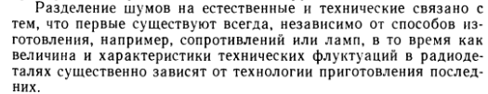
1.1. Классификация шумов
Существуют разные, сложившиеся исторически, методы классификации шумов:
- Деление на естественные и технические;
- Деление на аддитивные и мультипликативные.
Естественными называют шумы, вызванные фундаментальными физическими причинами, как то:
- диссипацией энергии, характеризующейся постоянной Больцмана k = 1.38⋅10⁻²³ Дж/К;
- дискретностью заряда электрона, q_{e}= 1.6·10⁻¹⁹ Кл.
К техническим относят шумы, вызванные несовершенством технологии изготовления прибора.
Малахов А. Н. Флуктуации в автоколебательных системах. – 1968.
Исторически техническим называли фликкерный шум – весьма специфический тип шума, о котором, как и об остальных шумах, речь пойдет ниже. В настоящее время термин “технический шум” практически не используется.

Slide 4
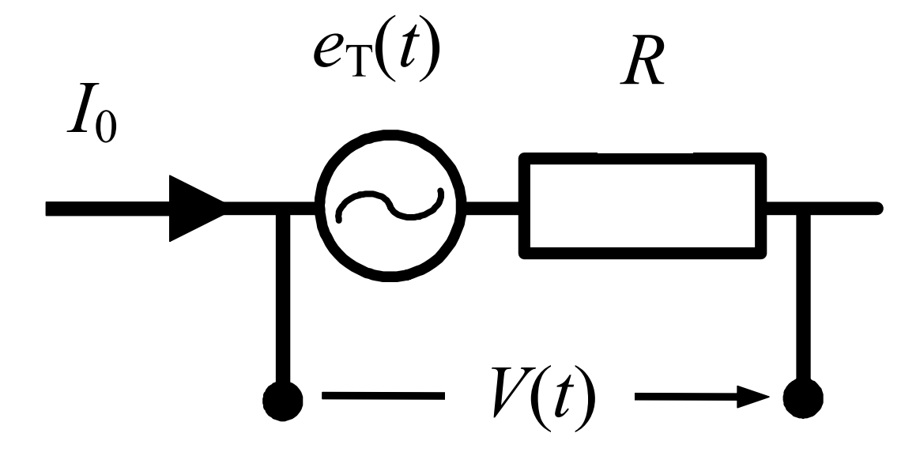
Аддитивным называют шум, обычно проявляющийся как ток, либо напряжение, статистические характеристики которого не зависят ни от напряжения, приложенного к прибору, ни от протекающего через прибор тока.
Например, аддитивным является тепловой шум, выделяющийся на резисторе.
Полное напряжение V, выделяющееся на резисторе, содержит две компоненты:
V(t) = V₀ + e_{T}(t).
Резистор с учетом эдс теплового шума
Здесь V₀ = I₀·R – падение напряжения на резисторе, e_{T}(t) – эдс теплового шума, генерируемого резистором.
Тепловой шум моделируется на представленном рисунке эквивалентным генератором напряжения. Этот шум всегда присутствует на выводах резистора. Его статистические характеристики не зависят от величины тока I₀, протекающего через резистор (разумеется, при достаточно малом токе, не приводящем к заметному нагреву резистора).

Slide 5
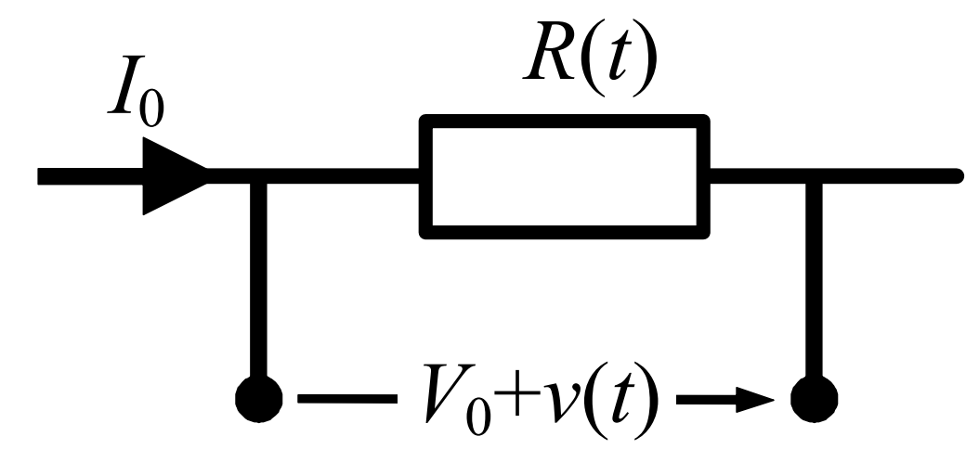
Под мультипликативным понимается шум, вызванный флуктуациями параметров элемента и проявляющийся при приложении напряжения к этому элементу, либо пропускании через него электрического тока.
Например, мультипликативную природу имеет шум v(t), выделяющийся на резисторе, обладающем флуктуациями сопротивления
Резистор, обладающий флуктуациями сопротивления
Допустим, что сопротивление R резистора подвержено флуктуациям:
R = R(t) = R0 + ΔR = R0⋅(1 + δR) .
Здесь R₀ – невозмущенное сопротивление резистора, ΔR = ΔR(t) – абсолютные флуктуации, δR = δR(t) = ΔR(t)/R₀ – относительные флуктуации сопротивления. При пропускании через резистор фиксированного тока I₀ на его выводах выделяется напряжение V(t) = V₀ + v(t). Здесь V₀ = I₀·R₀ – невозмущенное значение падения напряжения на резисторе. Шумовое напряжение v(t) обусловлено наличием флуктуаций сопротивления:
v(t) = I₀⋅ΔR(t) = V₀⋅δR(t) .

Slide 6
Видим, что шумовое напряжение является лишь отображением флуктуаций сопротивления резистора.
В данном примере эти флуктуации являются первичным источником. Они имеют мультипликативный характер. То есть для наблюдения флуктуаций сопротивления необходимо пропустить через резистор электрический ток, либо приложить напряжение.
При этом подразумевается, что статистические характеристики флуктуаций сопротивления не зависят ни от приложенного напряжения V₀, ни от протекающего тока I₀.

Slide 7
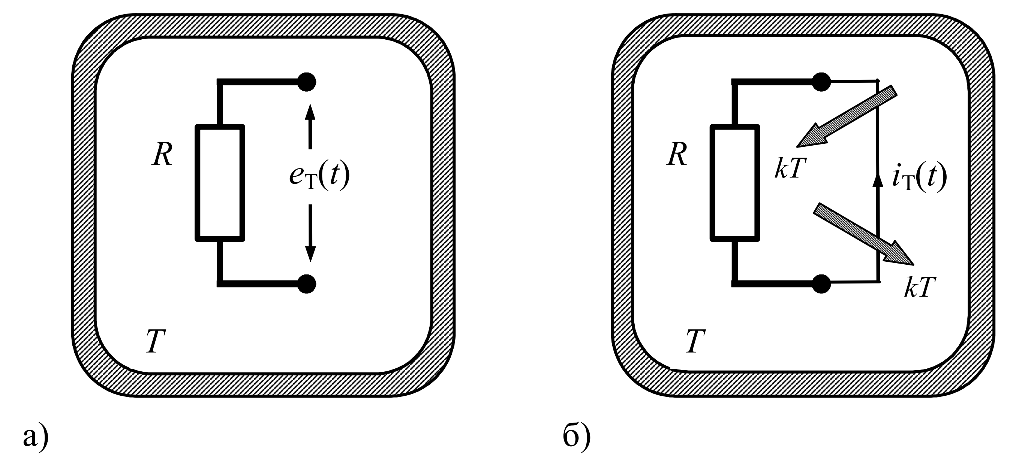
Тепловой шум
Англоязычное название теплового шума – thermal noise. Условием существования теплового шума является наличие диссипации энергии. Рассмотрим идеальный резистор, имеющий сопротивление R и находящийся в термостате при абсолютной температуре T. Иначе говоря, резистор находится в термодинамическом равновесии с окружающей средой.
На выводах разомкнутого резистора а) проявляется эдс теплового шума e_{T}(t), возникающая из-за хаотического (теплового) движения носителей тока внутри его.
При замыкании выводов резистора б) образуется контур, через который протекает случайный ток i_{T}(t).

Slide 8

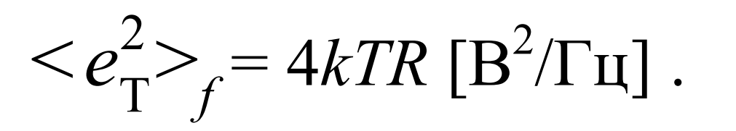
Формула Найквиста
Для определения спектра теплового шума обратимся к теореме Кирхгофа. Согласно этой теореме излучательная способность тела на определённой частоте прямо пропорциональна его поглощательной способности на той же частоте. Излучательная способность резистора определяется его абсолютной температурой T. Соответственно, по определению, поглощательная способность определяется сопротивлением R. Таким образом, спектр теплового шума должен быть пропорционален произведению температуры и сопротивления, <eT²>_{f} ∼ TR. Кроме того, в выражение для спектра теплового шума должна входить постоянная Больцмана k. В используемой нами системе единиц СИ спектр теплового шума определяется формулой Найквиста:
При замыкании выводов резистора (Рис. 2.1–б), как уже отмечалось выше, через перемычку потечёт шумовой ток i_{T}(t). Этот ток обусловлен тепловым движением носителей в резисторе.
Можно также считать, что ток i_{T}(t) обусловлен обменом квантами энергии между короткозамкнутым резистором и термостатом. Энергия отдельного кванта составляет kT/2, где k = 1.38⋅10⁻²³ Дж/К – постоянная Больцмана.

Slide 9
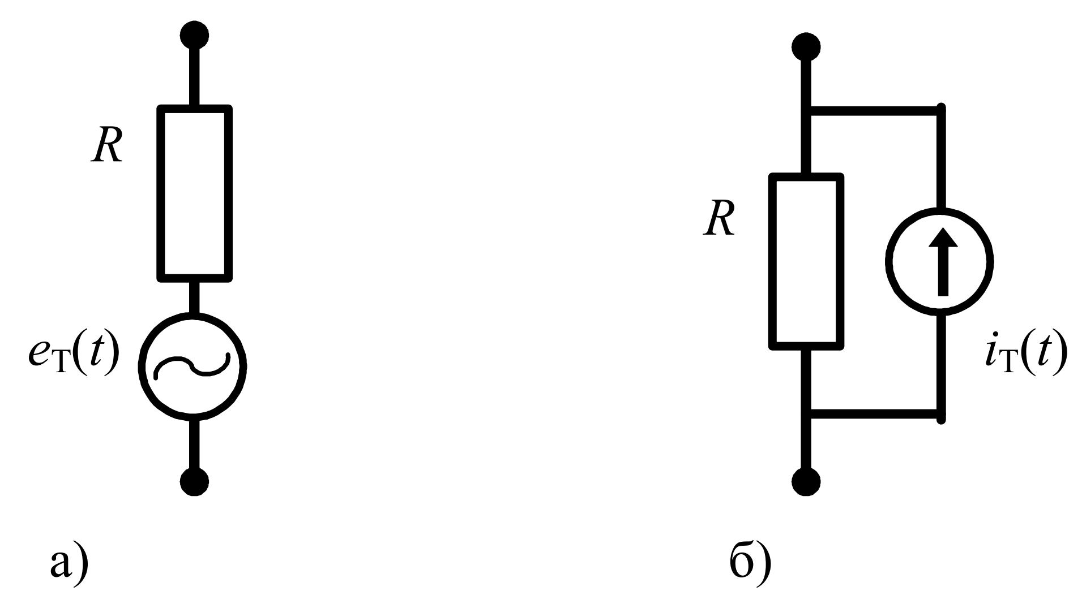
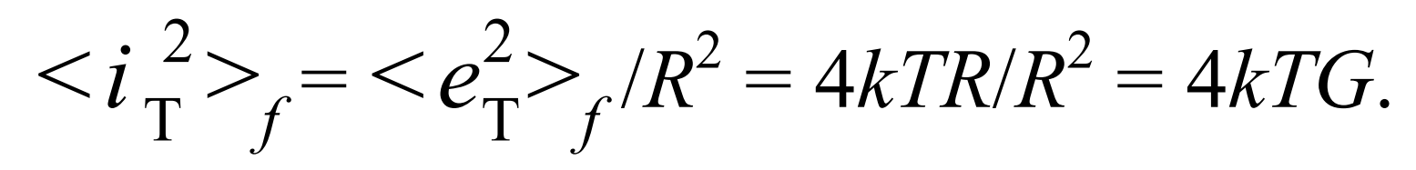
Приведем две эквивалентные схемы идеального резистора, в которых тепловой шум учитывается либо генератором напряжения e_{T}(t), либо генератором тока i_{T}(t).
Эквивалентные схемы для учета теплового шума: (а) генератором напряжения, (б) генератором тока.
Представленные схемы полностью эквивалентны друг другу. Напомним, что внутреннее сопротивление идеального генератора напряжения равно нулю, R_{eT} = 0, а идеального генератора тока – бесконечности, R_{iT} = ∞.
Если резистор разомкнут, на его выводах действует эдс теплового шума e_{T}(t). Генератор тока _{iT}(t), в случае разомкнутого резистора, приводит к тому, что на резисторе выделяется напряжение e_{T}(t) = i_{T}(t)·R.
При коротком замыкании резистор “отдает” во внешнюю цепь ток i_{T}(t) = e_{T}(t)/R.
Спектр этого тока равен

Slide 10
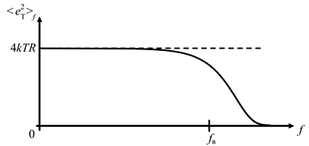
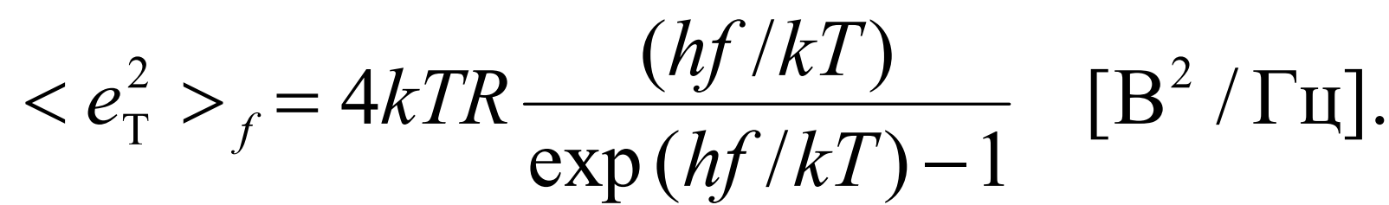
Вышеприведенные варианты формулы Найквиста получены в рамках “классической” теории, не учитывающей квантовомеханические эффекты. Именно поэтому полученный спектр не зависит от частоты, то есть тепловой шум имеет характер белого шума.
Этот результат, разумеется, не верен. Учет квантовомеханических эффектов приводит к следующей модификации формулы Найквиста для спектра эдс теплового шума:
Здесь h = 6.626⋅10−34 Дж·с – постоянная Планка. Вид спектра, полученного в рамках квантовой теории, приведён на Рис.
Верхняя частота этого спектра, называемая также частотой среза, равна f_{в}=kT/h. При T = 300 К данная частота равна 6.2⋅10¹² Гц = 6.2 ТГц. Это соответствует длине волны, составляющей 0.05 мм. Таким образом, вплоть до миллиметрового диапазона тепловой шум можно считать “белым”, то есть не учитывать зависимость его спектра от частоты. Однако для криогенной радиотехники, а также в диапазоне терагерц и выше зависимость спектра теплового шума от частоты может оказаться существенной.

Slide 11
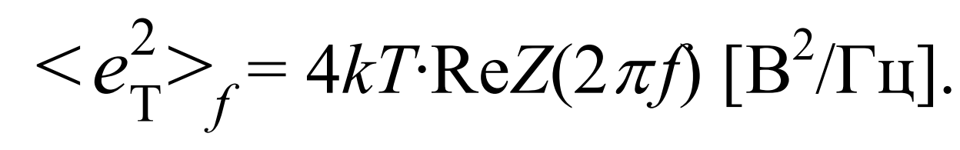
В природе идеальных резисторов не существует. Все резистивные элементы обладают инерционностью, которая приводит к трансформации спектра теплового шума.
Шум комплексного двухполюсника
Приведённая выше формула Найквиста справедлива только для идеального резистора. Реальные резисторы обладают инерционностью. Поэтому формулу Найквиста следует модифицировать для комплексного линейного двухполюсника.
Импеданс Z такого двухполюсника зависит от частоты и состоит из вещественной и мнимой компонент:
Z(ω) = R(ω) + jX(ω), ω = 2π f .
Здесь R(ω) = Re Z(ω) – активное сопротивление двухполюсника, характеризующее диссипацию энергии, ответственную за возникновение теплового шума.
Заметим, что понятие импеданса, называемого также комплексным сопротивлением, ввёл Хевисайд (Oliver Heaviside) в 1888 году.
Таким образом, формула Найквиста для спектра эдс теплового шума, характеризующего напряжение на выводах разомкнутого двухполюсника, принимает следующий вид:

Slide 12
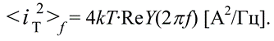
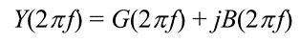
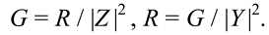
Для спектра тока теплового шума короткозамкнутого двухполюсника, соответственно, имеем:
Здесь
– комплексная проводимость (аддмитанс) двухполюсника. Связь активных компонент проводимости и импеданса имеет следующий вид:
В случае идеального резистора получаем известную связь: G = 1/R.
Тепловой шум является ?аддитивным?.

Slide 13
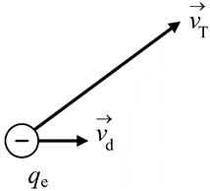
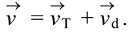
Рассмотри некоторые виды шумов, которые следует отнести к мультипликативным.
Дробовой шум
Англоязычное название дробового шума – shot noise. Условия существования дробового шума:
1) дискретность заряда электрона, qe =1.6·10⁻¹⁹ Кл;
2) наличие выделенного направления движения электронов, то есть скорость у каждого электрона имеет среднее значение, отличное от нуля;
3) стохастичность моментов инжекции электронов в выделенном направлении.
По поводу второго условия заметим, что при отсутствии выделенного направления движения генерируется тепловой шум. Среднее значение тепловой компоненты скорости электрона всегда равно нулю.
Компоненты скорости электрона во внешнем электрическом поле
Таким образом, полная скорость электрона равна

Slide 14
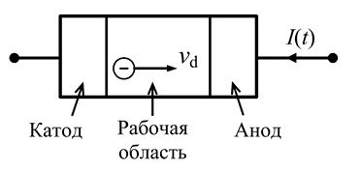
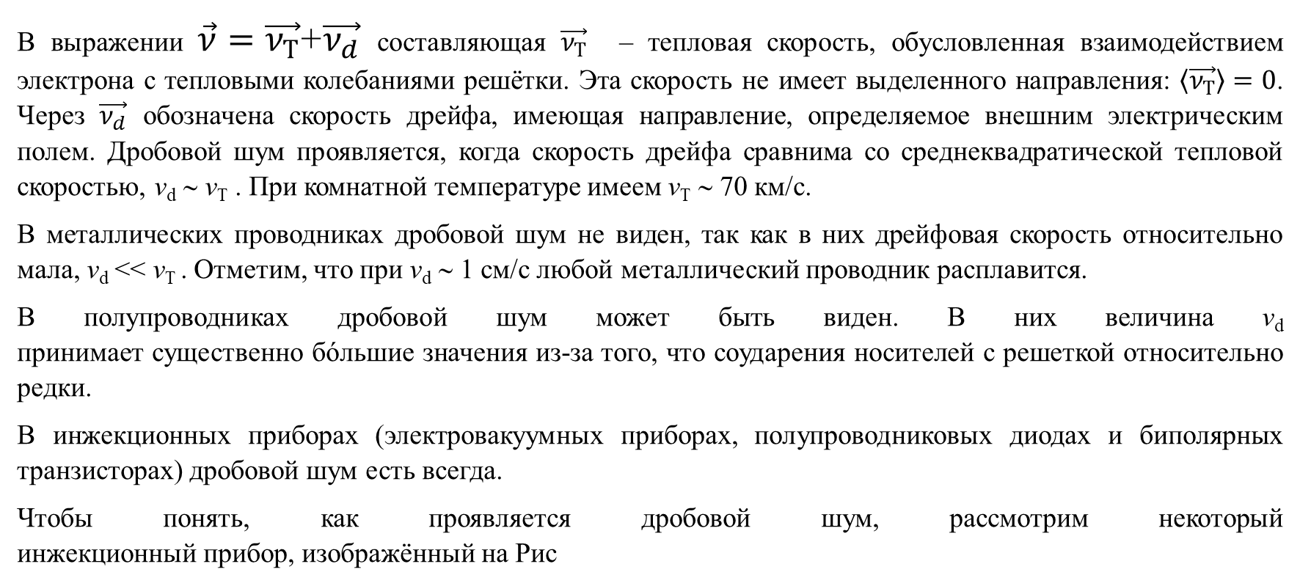
В выражении $\vec{ν}=\vec{ν_{Т}}$+$\vec{ν_{d}}$ составляющая $\vec{ν_{Т}}$ – тепловая скорость, обусловленная взаимодействием электрона с тепловыми колебаниями решётки. Эта скорость не имеет выделенного направления: $〈\vec{ν_{Т}}〉=0$. Через $\vec{ν_{d}}$ обозначена скорость дрейфа, имеющая направление, определяемое внешним электрическим полем. Дробовой шум проявляется, когда скорость дрейфа сравнима со среднеквадратической тепловой скоростью, v_{d} ∼ v_{T} . При комнатной температуре имеем v_{T} ∼ 70 км/с.
В металлических проводниках дробовой шум не виден, так как в них дрейфовая скорость относительно мала, v_{d} << v_{T} . Отметим, что при v_{d} ∼ 1 см/с любой металлический проводник расплавится.
В полупроводниках дробовой шум может быть виден. В них величина v_{d} принимает существенно бóльшие значения из-за того, что соударения носителей с решеткой относительно редки.
В инжекционных приборах (электровакуумных приборах, полупроводниковых диодах и биполярных транзисторах) дробовой шум есть всегда.
Чтобы понять, как проявляется дробовой шум, рассмотрим некоторый инжекционный прибор, изображённый на Рис
Условное изображение инжекционного прибора

Slide 15
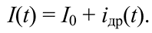
Здесь условно выделены три области: “Катод” (эмиттер) – область, из которой инжектируются носители тока; “Рабочая область”, в которой происходит взаимодействие носителей тока с внешним с электрическим полем; “Анод” (коллектор) – область сбора носителей тока.
В рабочей области всегда есть объёмный заряд Q_{vol} инжектированных носителей тока.
Пусть этот заряд мал настолько, что его влиянием на движение носителей можно пренебречь. Тогда все носители тока пролетают через рабочую область независимо друг от друга.
При этом каждый носитель наводит во внешней цепи импульс тока i_{k}(t), где k – номер носителя тока, пролетевшего через рабочую область прибора. Длительность этого импульса, τ_{пр} равна времени пролёта носителя тока через рабочую область.
Полный ток I(t), наводимый во внешней цепи, имеет случайный характер, обусловленный случайностью времён возникновения отдельных импульсов тока. Его можно разделить на две компоненты:
Здесь I0 = <I(t)> – среднее (по полному ансамблю реализаций) значение тока; i_{др}(t) – дробовой шум. Предполагается, что среднее значение дробового шума равно нулю, <i_{др}(t)> = 0.
Ограничившись достаточно низкими частотами анализа, f << 1/(2πτ_{пр}), получим известную формулу Шотки, описывающую спектр дробового шума: < i _{др}²>_{f} = 2q_{e}I₀ [А²/Гц].

Slide 16
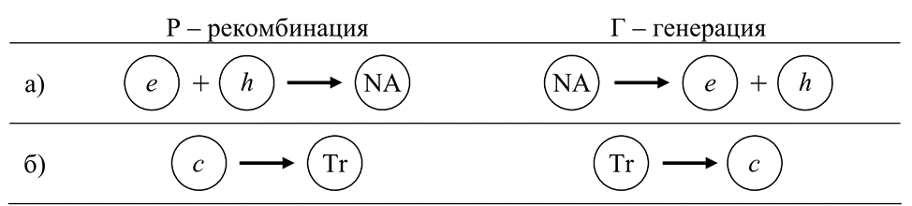
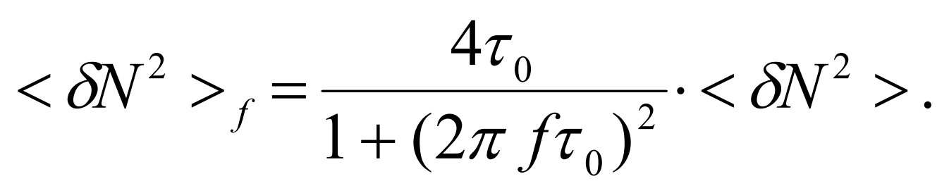
Генерационно–рекомбинационный шум
Сокращённое название – ГРШ. Англоязычное название дробового шума – generation-recombination noise (сокращённо – GRN). Генерационно–рекомбинационный шум наблюдается в полупроводниках и обусловлен случайностью процессов рождения и рекомбинации (и захвата на ловушки) носителей тока.
Схемы генерационно–рекомбинационных (ГР) процессов изображены на Рис.
Генерационно–рекомбинационные процессы: (а) одноступенчатая (прямая) генерация–рекомбинация;
(б) процесс с участием ловушки. Здесь e – электрон, h – дырка (hole – англ.), NA – нейтральный атом
Выражение для спектра относительных флуктуаций числа носителей тока в образце имеет вид
Здесь τ₀ – время жизни носителей тока, <δN ² > - полная мощность ГРШ.
Она не зависит от значения времени жизни носителей тока τ₀ .

Slide 17
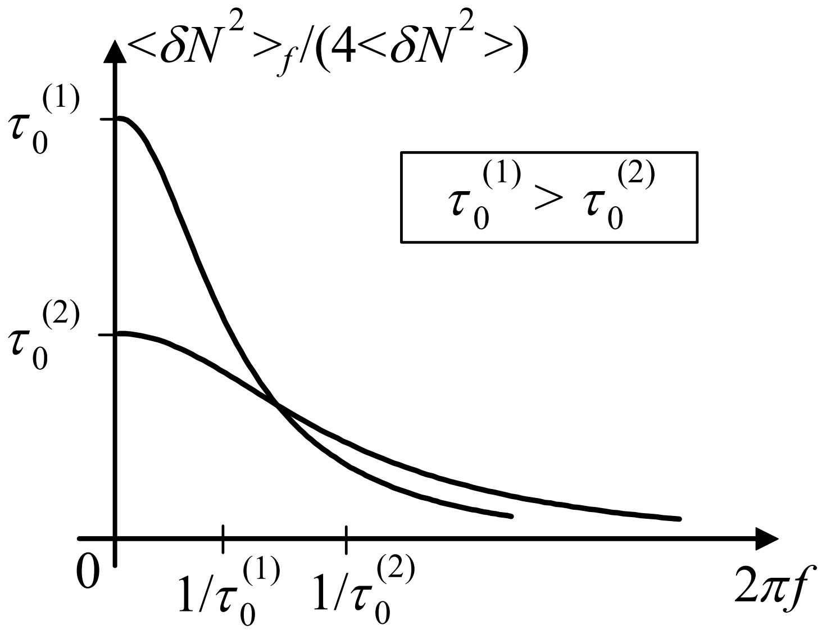
Зависимость формы спектра ГРШ от величины времени жизни носителей тока
При росте τ₀ высота спектра растет пропорционально τ₀ , а ширина убывает как τ₀⁻ ¹ . Полная площадь, определяемая мощностью шума <δN²>, остается постоянной.
Другими словами, получен очевидный результат: увеличение времени жизни носителей тока τ₀ приводит к усилению низкочастотных компонент ГРШ и ослаблению его высокочастотных компонент.

Slide 18
Шум лавинообразования
Англоязычное название шума лавинообразования – avalanche noise.
Шум лавинообразования i_{л}(t) проявляется аналогично дробовому шуму i_{др}(t), рассмотренному ранее:
I(t) = <I(t)> + i_{л}(t).
Этот шум присутствует в электронных приборах, в которых имеет место лавинное размножение носителей тока.
Введем понятие коэффициента лавинного умножения M. запишем
I = M·I_{s} .
Здесь ток I_{s} надо рассматривать как ток инжекции носителей (в рабочую область прибора). Этот ток подвержен влиянию дробового шума.
С учётом шума лавинообразования, коэффициент лавинного размножения носителей определяется токами, усреднёнными по ансамблю реализаций:
M = <I(t)>/<I_{s}(t)>
Какие приборы, основанные на эффекте лавинного размножения носителей тока, могут нас заинтересовать при разработке синтезаторов?

Slide 19
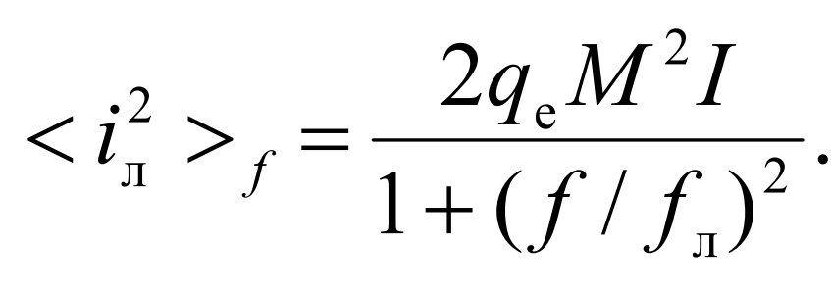
Спектр шума стабилитрона
Спектр стационарного шума. Формула А.С. Тагера
Рассмотрим стационарный шум неполного лавинного пробоя. Это означает, что коэффициент лавинного размножения (5.3) имеет ограниченное фиксированное значение,
M = const.
Введем в анализ характерную частоту лавинообразования
f_{л} = 1/[2π(M−1)τ_{л}].
Здесь τ_{л} = τ₁/2 – характерное время лавинообразования, τ₁ – время пролёта носителей тока через область лавинообразования.
Спектр шума лавинообразования определяется формулой А.С. Тагера
Исследуем зависимость формы спектра (5.5) от величины коэффициента лавинного размножения M, приняв I = const.

Slide 20
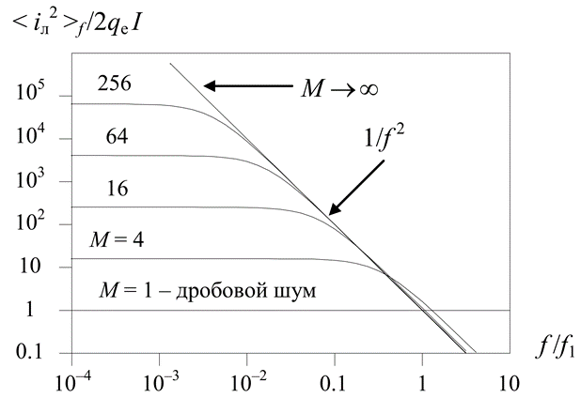
Рассмотрим исследуемый спектр <i_{л}²>f, нормированный на спектр дробового шума (формула Шотки), соответствующего тому же току I. На горизонтальной оси отложена частота, нормированная на величину f₁=1/(2πτ_{л}).
Из рисунка видим, что при M >>1 спадающая часть спектра имеет вид 1/f ² и не зависит от величины коэффициента размножения носителей.
< i _{др}²>_{f} = 2qeI₀ [А²/Гц].
В предельном случае, при M→∞, спектр зависит от частоты по закону 1/f ².

Slide 21
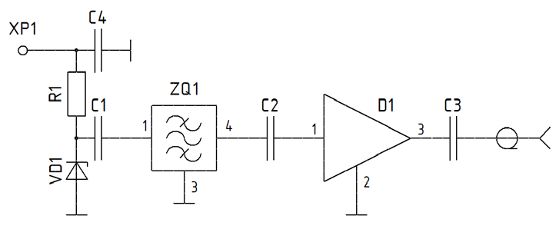
Типовая схема включения стабилитрона в качестве источника шумового напряжения

Slide 22
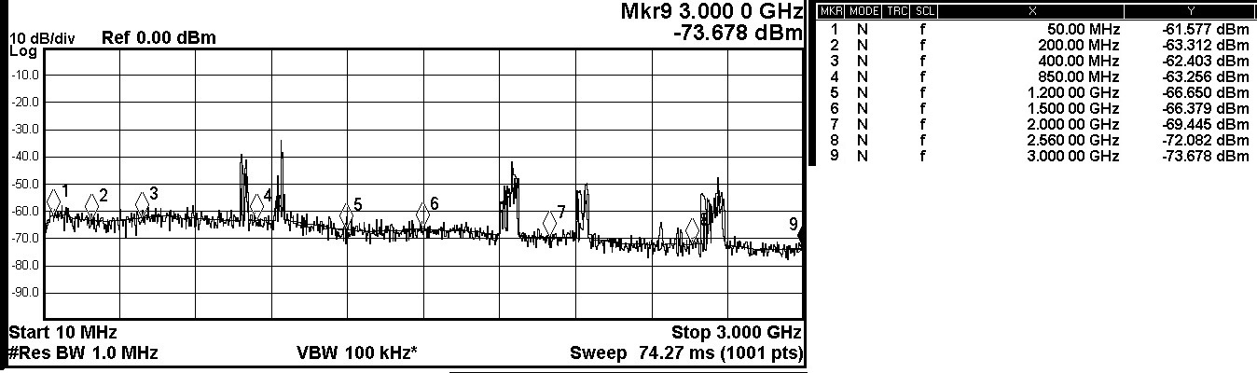
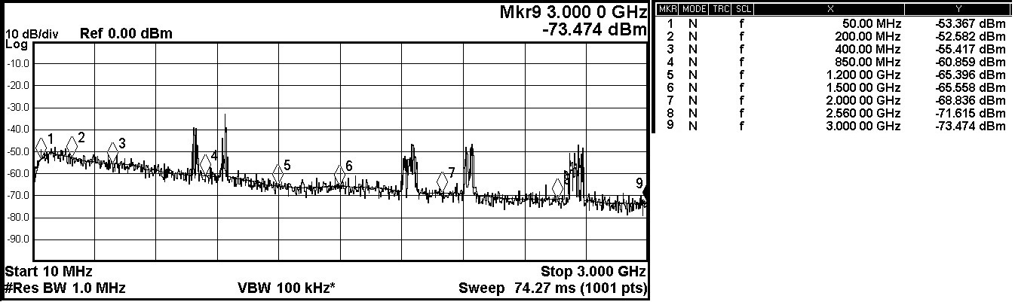
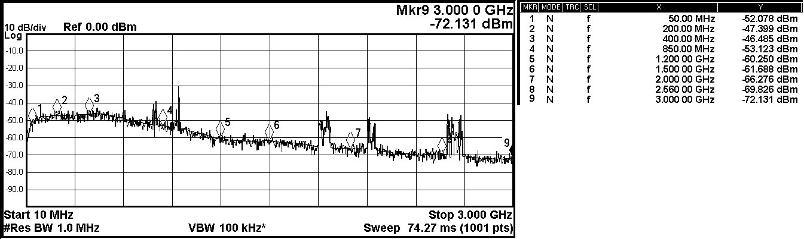
Результаты измерения диода типа BZV55-C5V6 при токах 50 мкА, 2 мА, 5 мА, 10 мА

Slide 23
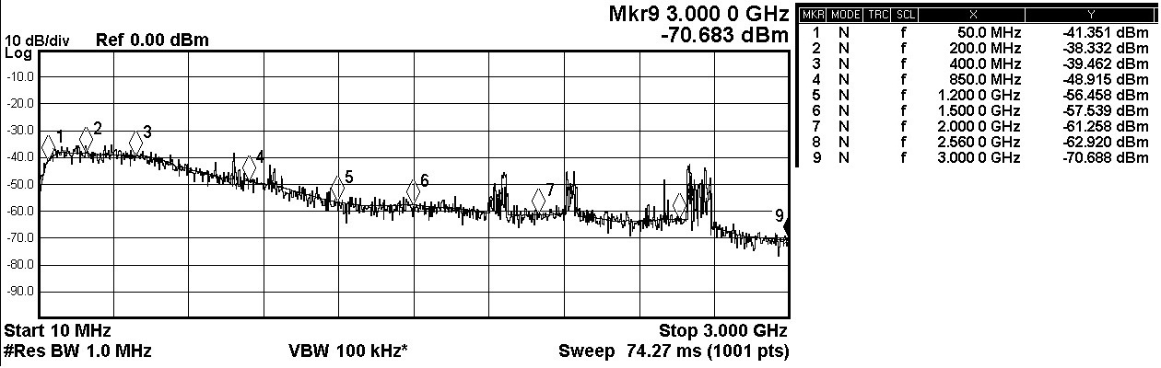
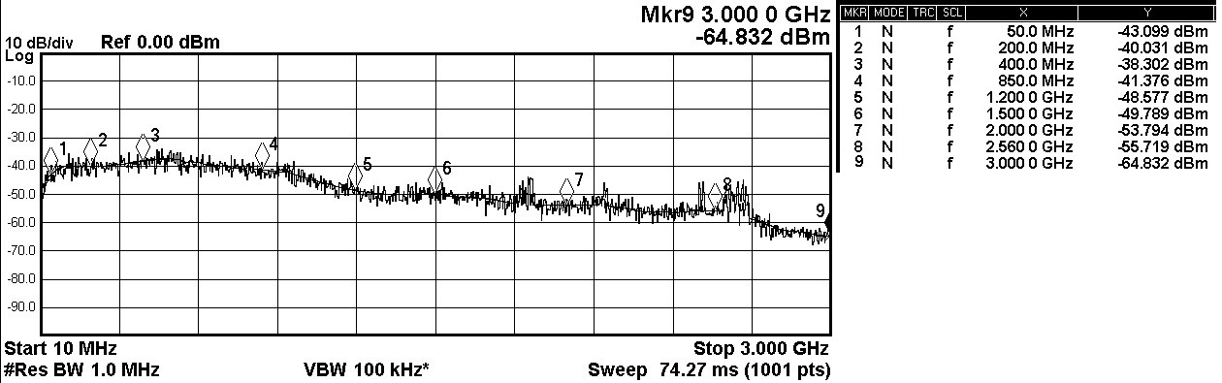
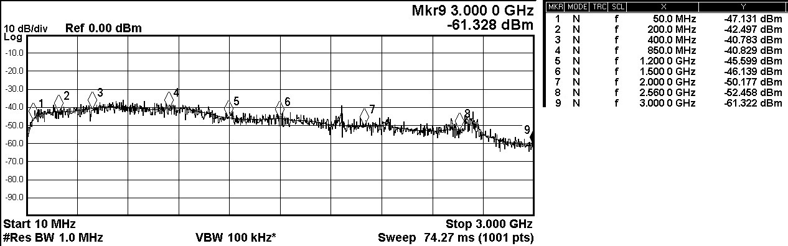
Результаты измерения диода типа КС104А при токах 150 мкА, 1 мА, 2 мА, 4 мА

Slide 24
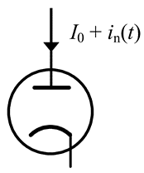
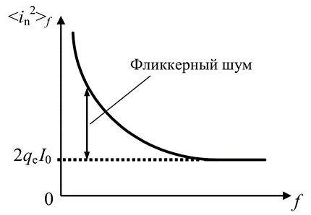
Фликкерный шум
Фликкерный шум обнаружен Джонсоном в 1925 году при исследовании дробового шума электровакуумных ламп. Примерная схема эксперимента изображена на Рис.
Схема эксперимента по обнаружению фликкерного шума
Измерялся спектр <i_{n}²>_{f} шумового тока i_{n}(t), возникающего в лампе. Предполагалось, что этот спектр будет описываться формулой Шотки (3.14) для дробового шума.
Действительно, на частотах порядка 10 кГц и выше измеренный спектр совпал с ожидаемым значением
Однако при понижении частоты анализа спектр начал практически неограниченно нарастать. Первую теорию, равно как и название шума, предложил Шотки в 1926 году. Было замечено, что причиной этого шума является “мерцательное” изменение эмиссионной способности отдельных областей катода. Отсюда и возникло название “фликкерный шум” (flicker – мерцание, англ.).

Slide 25
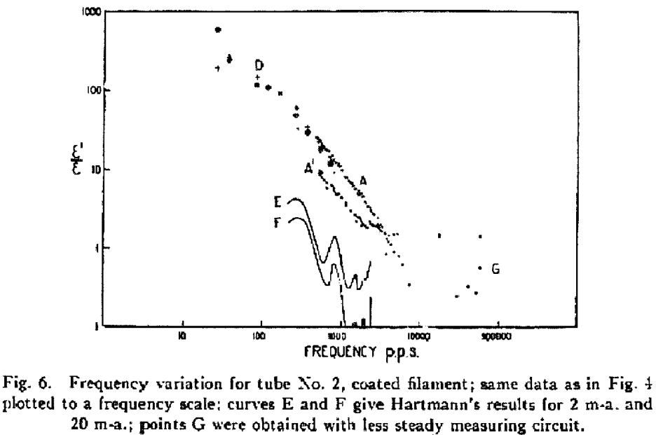
Отличительной чертой фликкерного шума является форма его спектра. Обозначим, для общности, через x(t) фликкерный случайный процесс. Многочисленные экспериментальные исследования приводят к следующему (эмпирическому) выражению для спектра этого процесса:
< x²>_{f} = A/f ^{γ}
Параметр A в этом выражении специального названия не имеет. Обычно говорят, что он численно равен высоте спектра на частоте 1 Гц. Параметр γ называется “параметром формы спектра”. Обычно его величина близка к единице, γ ∼1, однако встречаются значения из более широкого диапазона, γ ∈ (0.6; 2). Из-за того, что параметр формы спектра часто принимает значения, близкие к единице, то есть спектр имеет частотную зависимость вида 1/f, фликкерный шум часто называют “1/f шумом”.

Slide 26
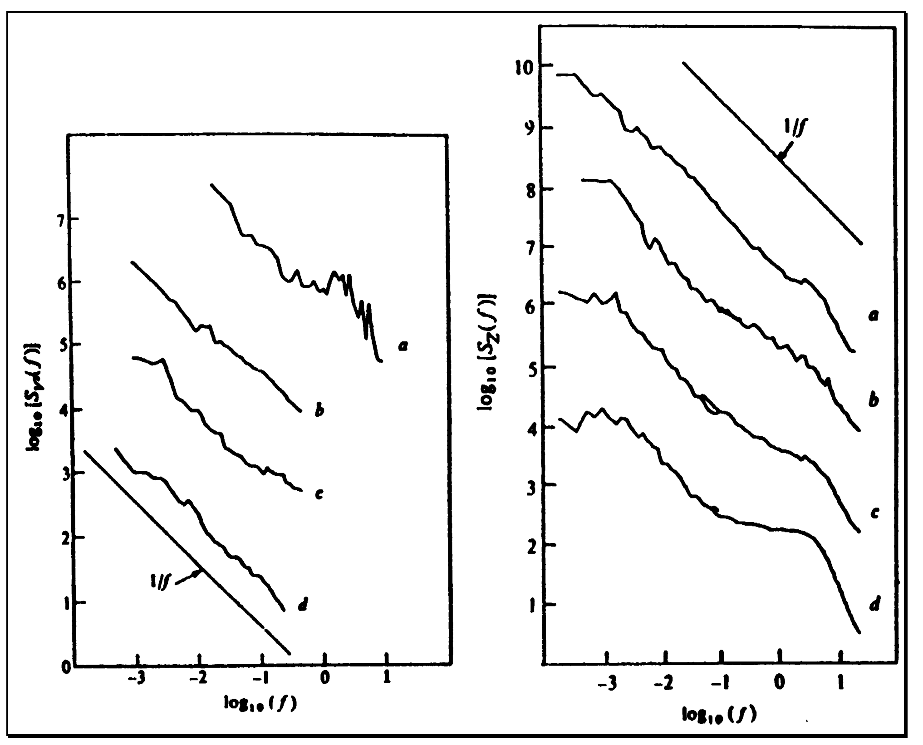
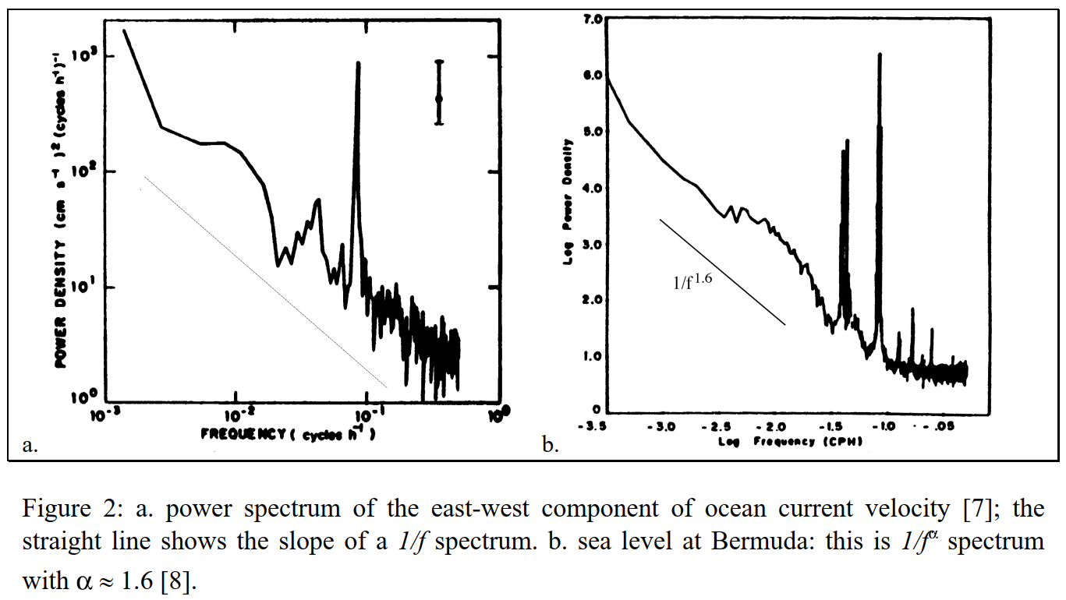
Последующие исследования привели к выявлению фликкерного шума во всех без исключения радиоэлектронных приборах. Фликкерные флуктуации обнаружены в длительности периода обращения Земли вокруг своей оси, в колебаниях уровня рек (в частности, реки Нил), в электрическом потенциале нервных волокон, во многих других явлениях природы.
Обнаружено, что акустические колебания, производимые наиболее приятной для нашего слуха музыкой, тоже имеют фликкерный характер с параметром формы спектра, близким к единице.
При всём многообразии проявления фликкерного шума его природа до сих пор окончательно не выявлена.

Slide 27
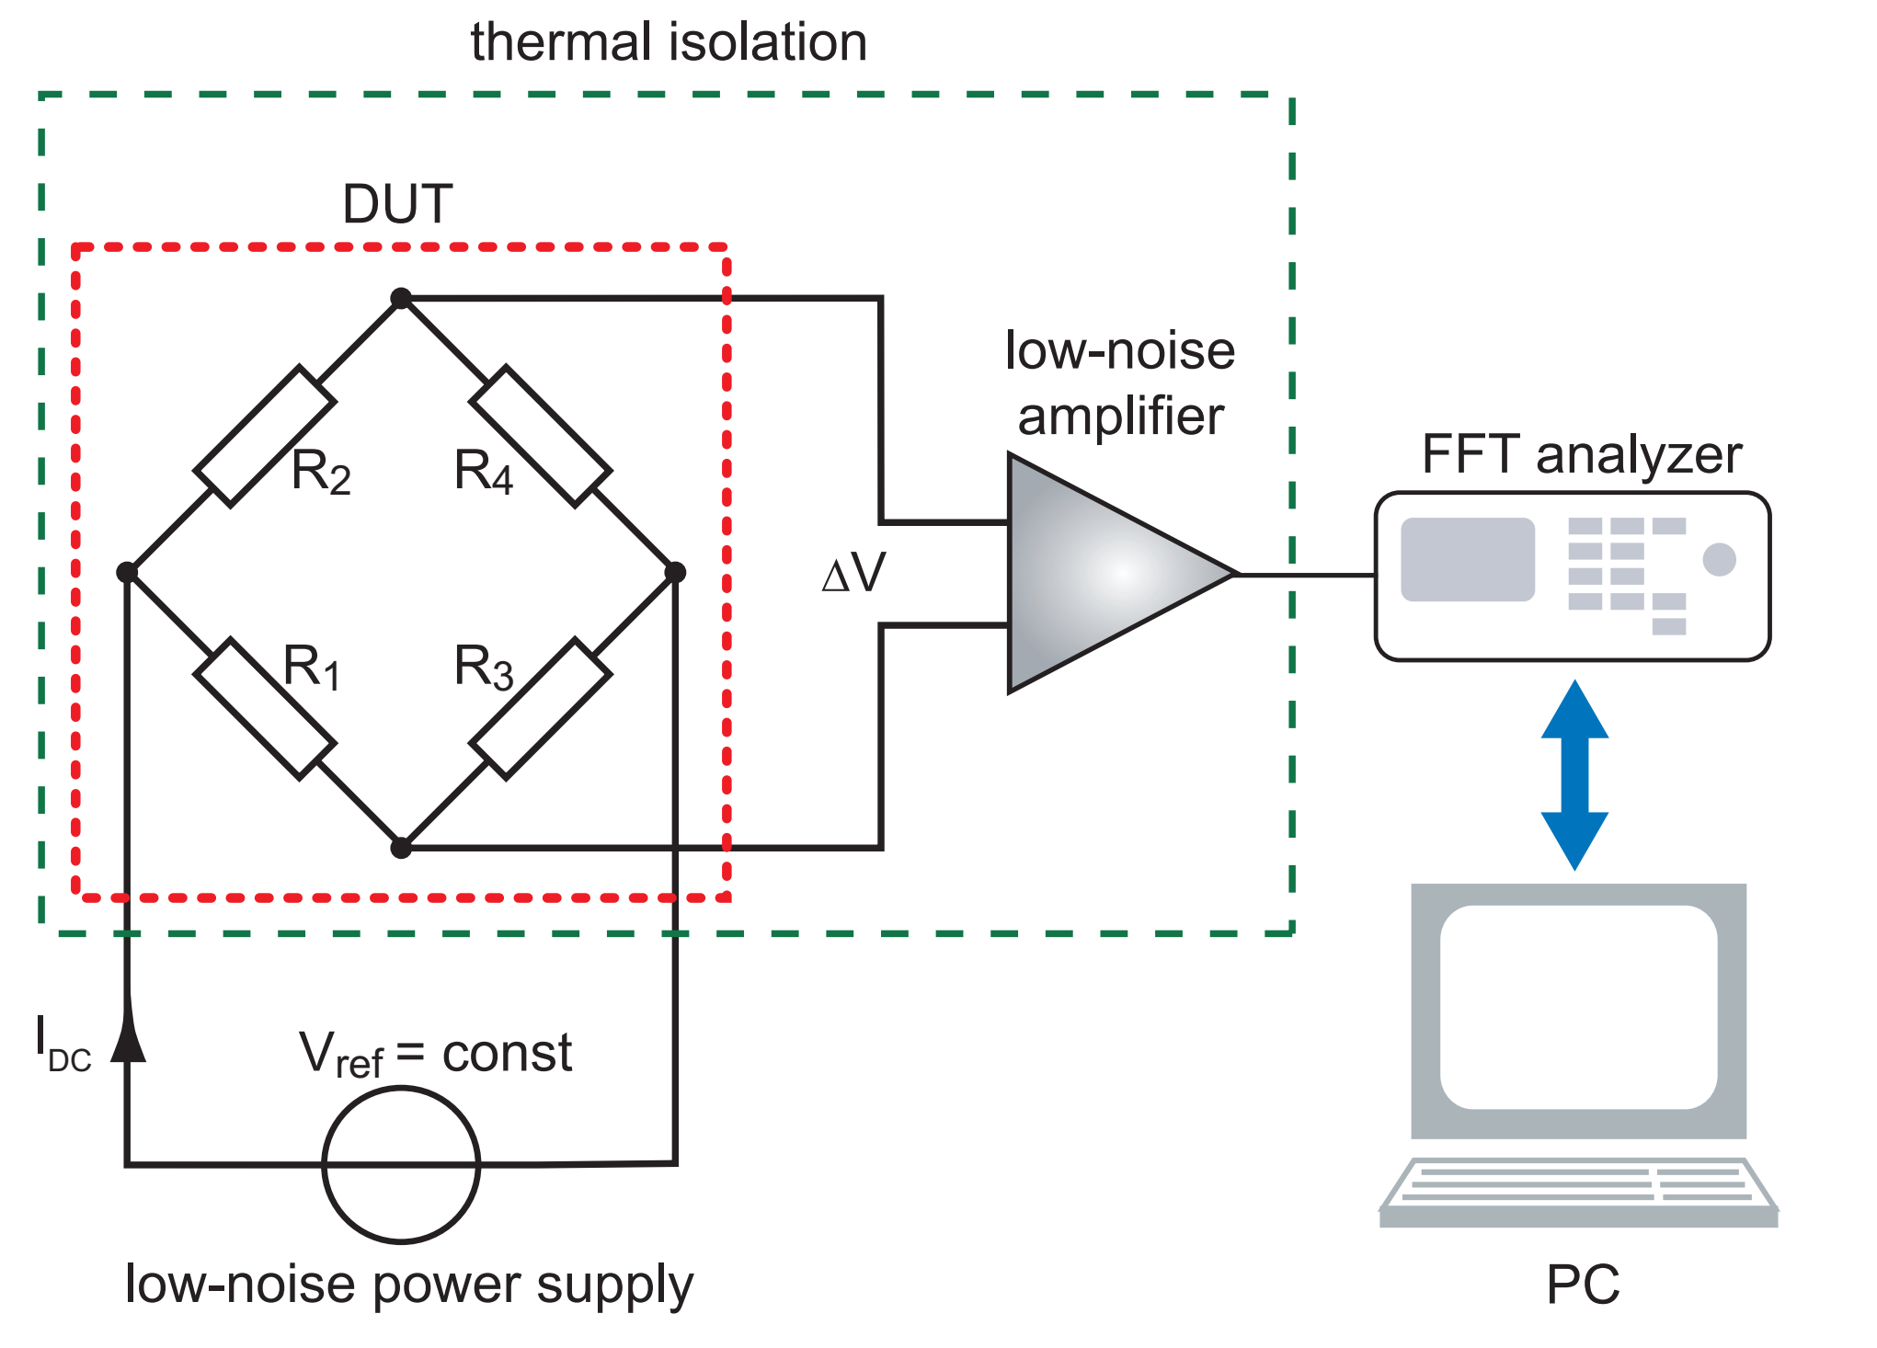
Фликкерные флуктуации сопротивления

Slide 28
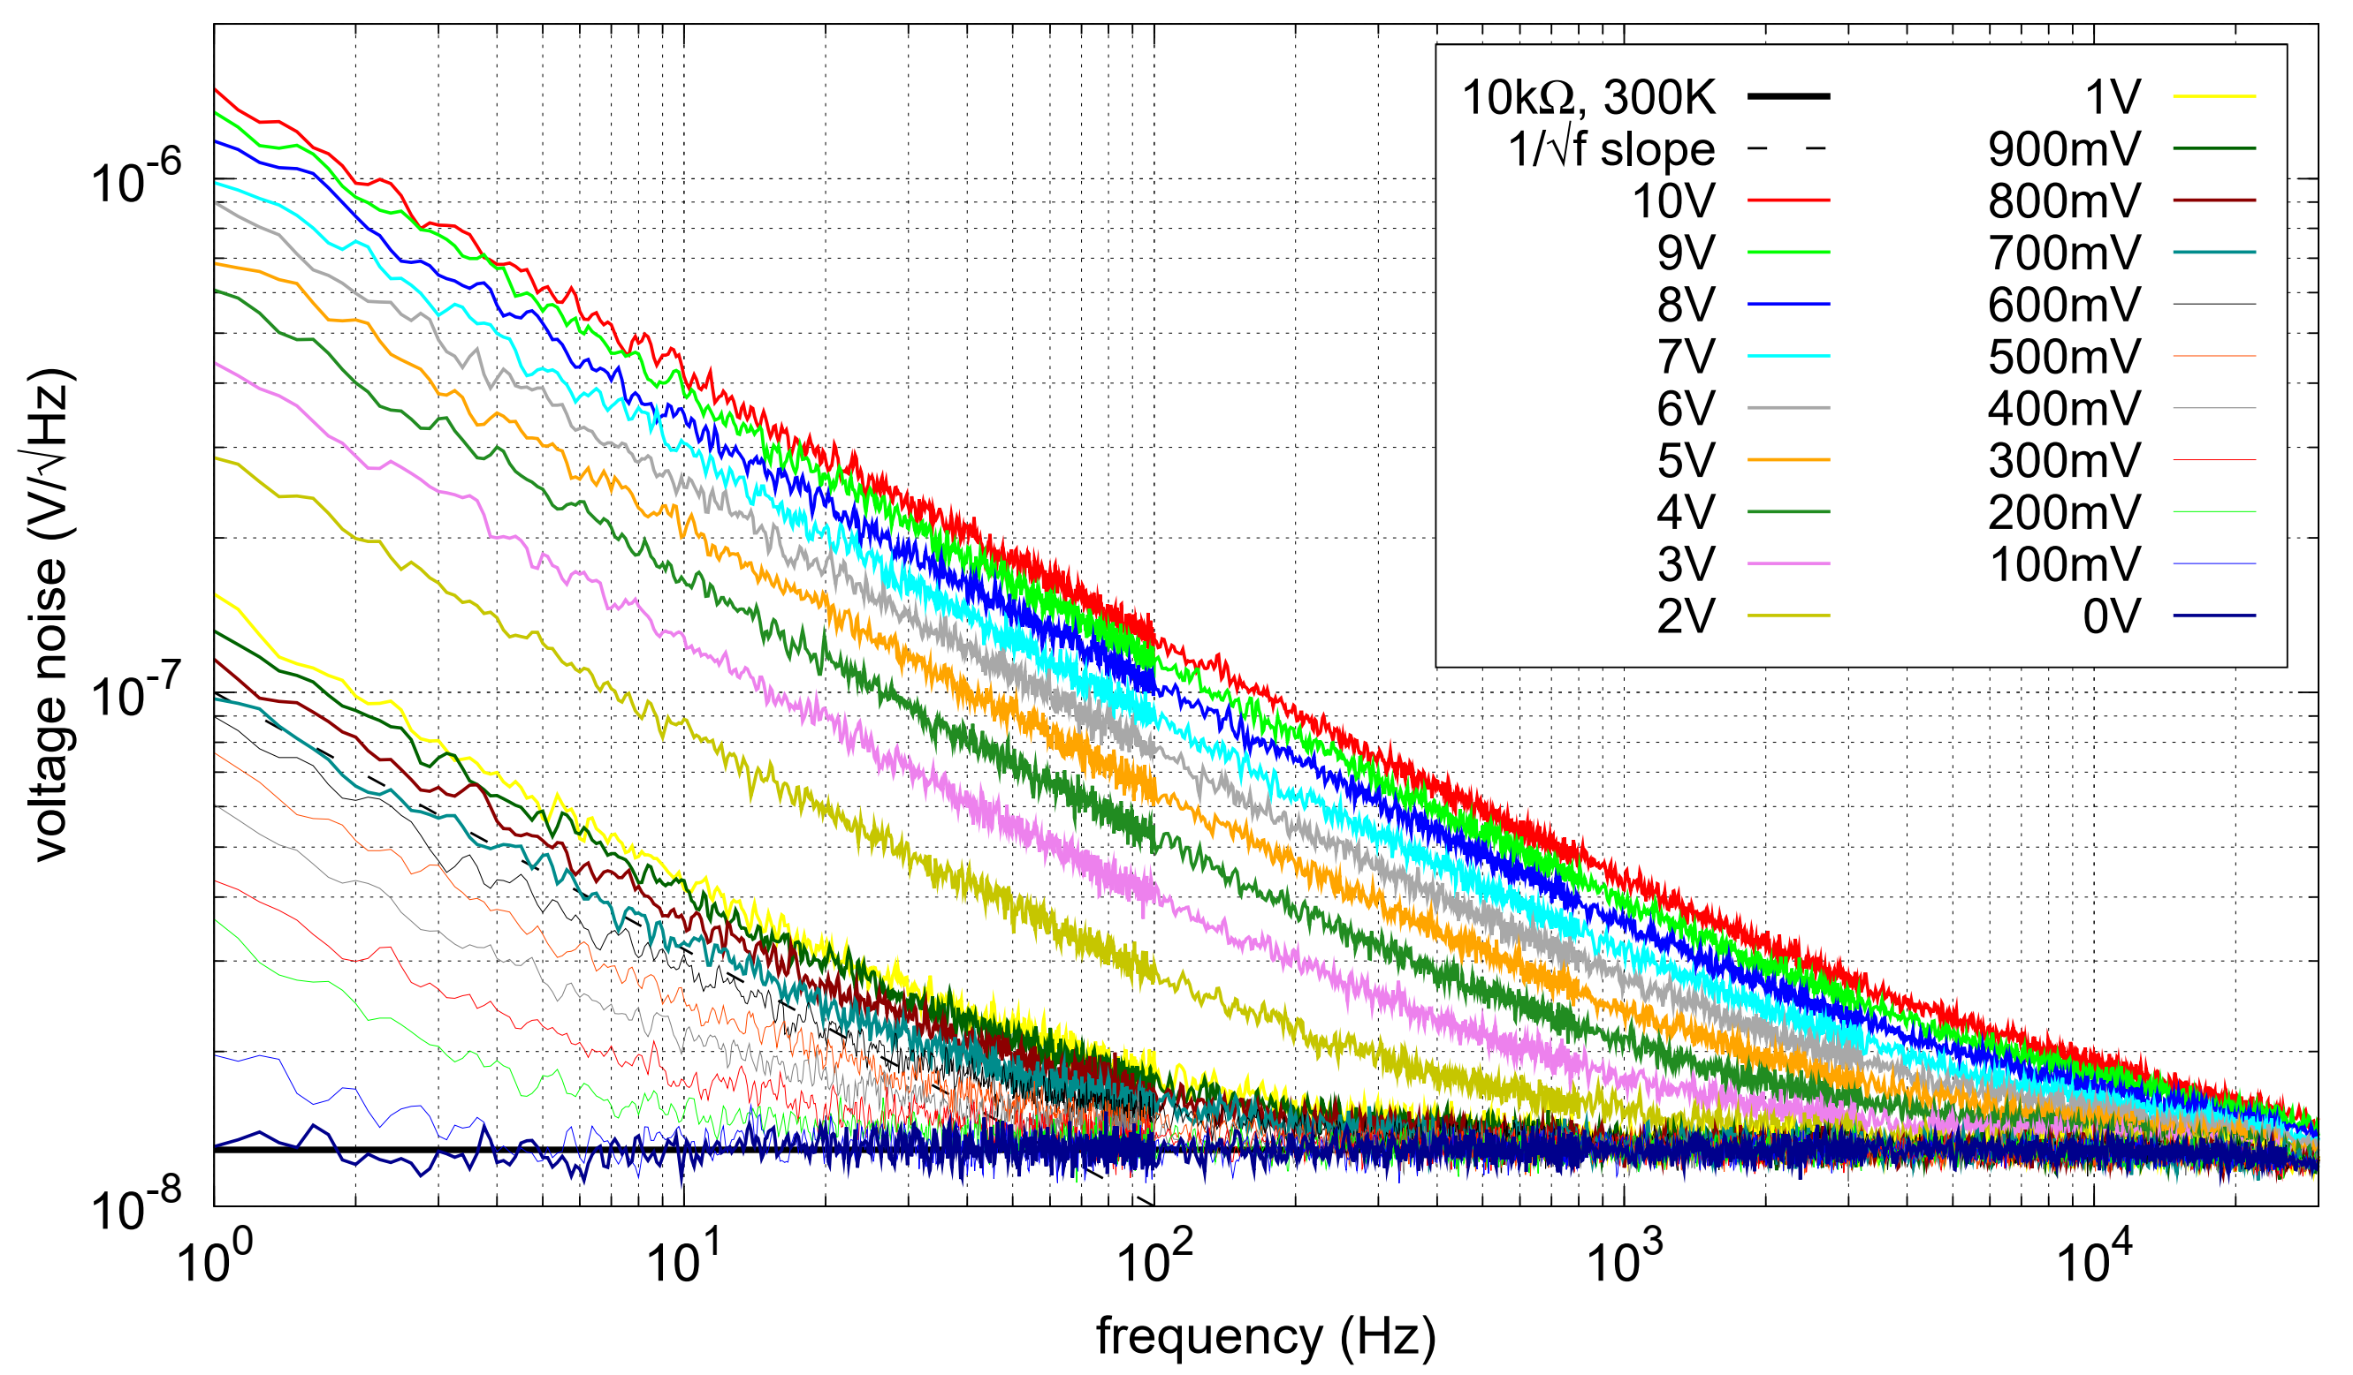
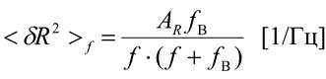
Фликкерные флуктуации в резисторах

Slide 29
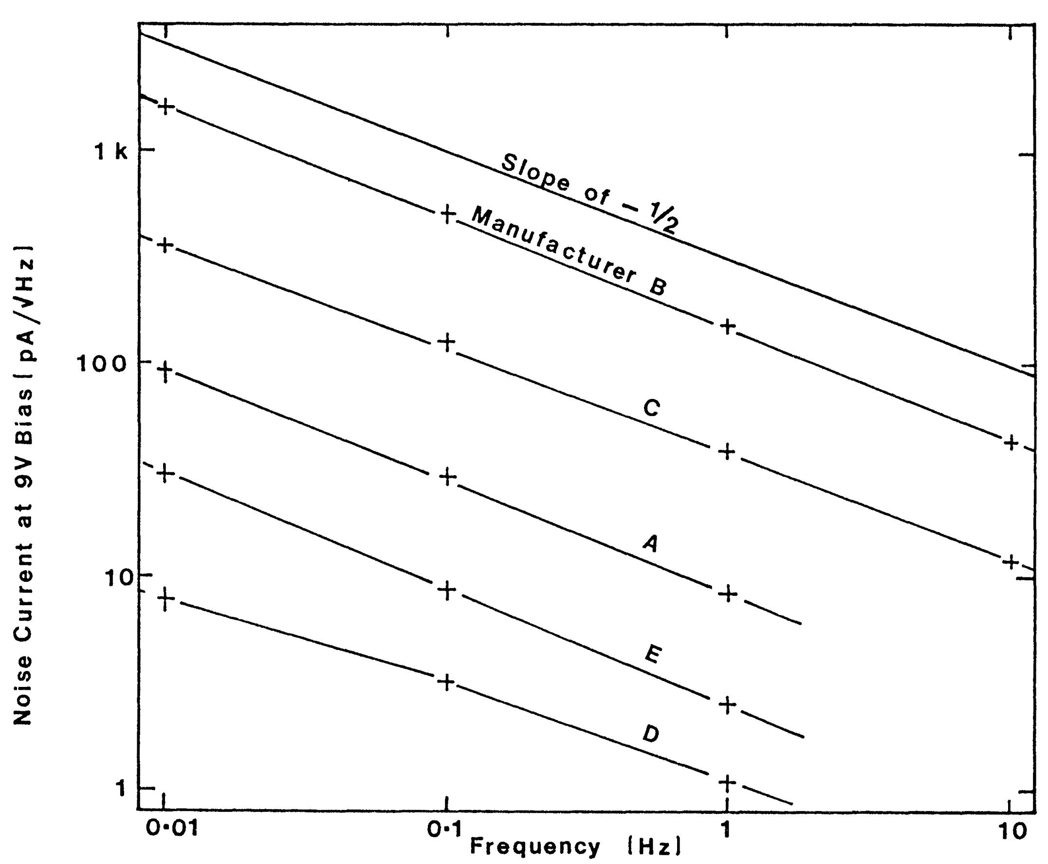
Фликкерные флуктуации в конденсаторах
Конденсаторы пяти производителей

Slide 30
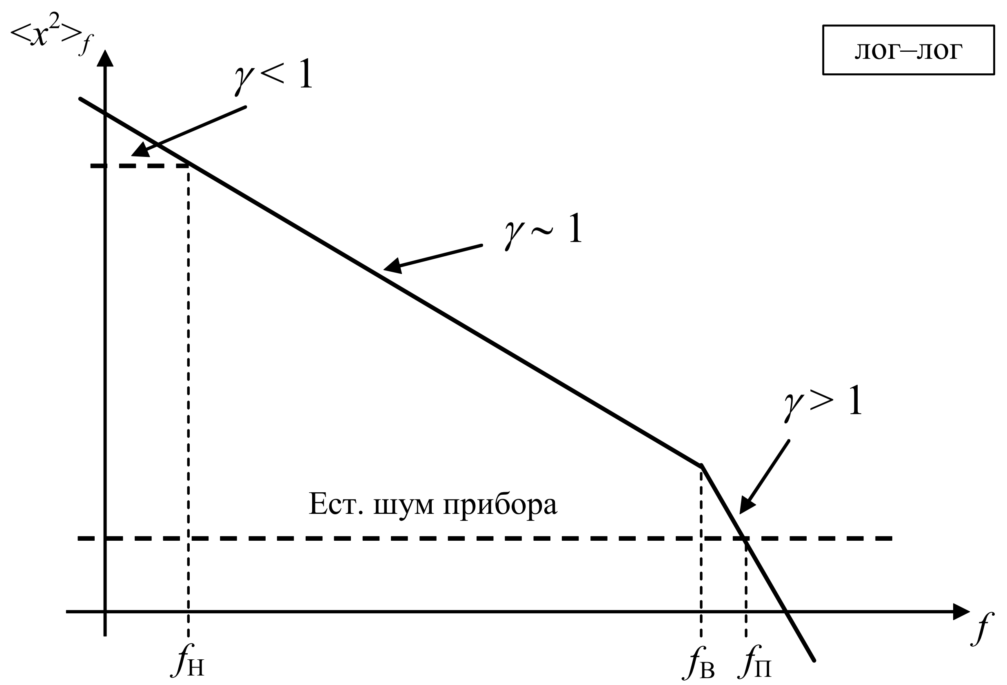
Форма спектра фликкерного шума
Рассмотрим гипотетическую форму спектра фликкерного шума, изображённую на Рис.
Здесь использован двойной логарифмический масштаб, благодаря чему степенные зависимости трансформируются в линейные зависимости.
Фликкерный шум всегда наблюдается на фоне других шумов прибора. На рисунке условно изображён спектр естественных шумов прибора, предположительно, имеющих характер белого шума (горизонтальная штриховая линия).
Здесь же введены частоты, характеризующие спектр шума.
Нижняя частота перегиба (НЧП) f_{Н}. Предполагается, что на более низких частотах, f < f_{Н}, параметр формы спектра принимает значение меньше единицы, γ < 1, например, спектр переходит в плато, γ = 0.
Верхняя частота перегиба (ВЧП) f_{В}. На более высоких частотах, f > f_{В}, параметр γ принимает значение больше единицы, γ > 1, например, γ = 2.
Частота перегиба f_{П}. Эту частоту также называют “угловой частотой” (corner frequency) и “частотой фликкерного спектра”. На более высоких частотах, f > f_{П}, фликкерный шум маскируется естественными шумами прибора. Возможна ситуация, когда f_{П} < f_{В}; в этом случае высокочастотный “перегиб” спектра фликкерного шума выявить не удаётся из-за маскирующего влияния естественных шумов.

Slide 31
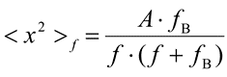
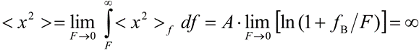
Обсудим детальнее смысл верхней и нижней частот перегиба.
Введение верхней частоты перегиба f_{В} означает запрет на ультрафиолетовую катастрофу. Если на относительно низких частотах параметр формы спектра не превышает единицу, γ ≤ 1, то в области сколь угодно высоких частот, f → ∞, спектр не должен иметь неинтегрируемую особенность. То есть, при f > f_{В}, параметр формы спектра должен превышать единицу, γ >1. В разных приборах верхняя частота перегиба f_{В} принимает значения от сотен герц до нескольких сотен килогерц.
Нижняя частота перегиба f_{Н} имеет гипотетический характер. Её введение обусловлено предположением об ограниченности полной мощности фликкерного шума. Иначе говоря, спектр не должен иметь неинтегрируемой расходимости в окрестности нулевой частоты анализа, то есть при f → 0.
Поясним эту проблему примером, полагая γ = 1 и f_{Н} = 0. В этом случае спектр фликкерного шума принято описывать следующим соотношением
Вычислим полную мощность шума, учитывая расходимость спектра в окрестности нулевой частоты:

Slide 32
Видим, что при стремлении нижней границы F диапазона анализируемых частот к нулю наблюдается логарифмическая расходимость мощности шума. Однако эта расходимость имеет лишь математический характер. В эксперименте нельзя достичь нулевой частоты анализа (точно также недостижима и бесконечно большая частота).
Для достижения F = 0 необходимо бесконечно большое время измерения, T_{изм} = ∞. Все эксперименты выполняются конечное время. На сегодняшний день нижнюю частоту перегиба f_{Н} обнаружить не удалось.
В этой связи возможны два варианта анализа фликкерного шума, обладающего неинтегрируемым спектром в окрестности нулевой частоты, то есть γ ≥ 1.
В основе первого варианта стоит предположение о стационарности шума. Это означает наличие нижней частоты перегиба. Можно, например, выбрать значение f_{Н} равным обратному времени существования Вселенной, либо, что более реально, равным обратному времени жизни исследуемого прибора.
Во втором варианте гипотеза о существовании нижней частоты перегиба не используется. При γ ≥ 1 такой подход приводит к нестационарности исследуемого фликкерного шума. В этом случае для анализа спектральных и корреляционных характеристик шума требуется специальный математический аппарат.

Slide 33
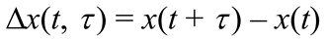
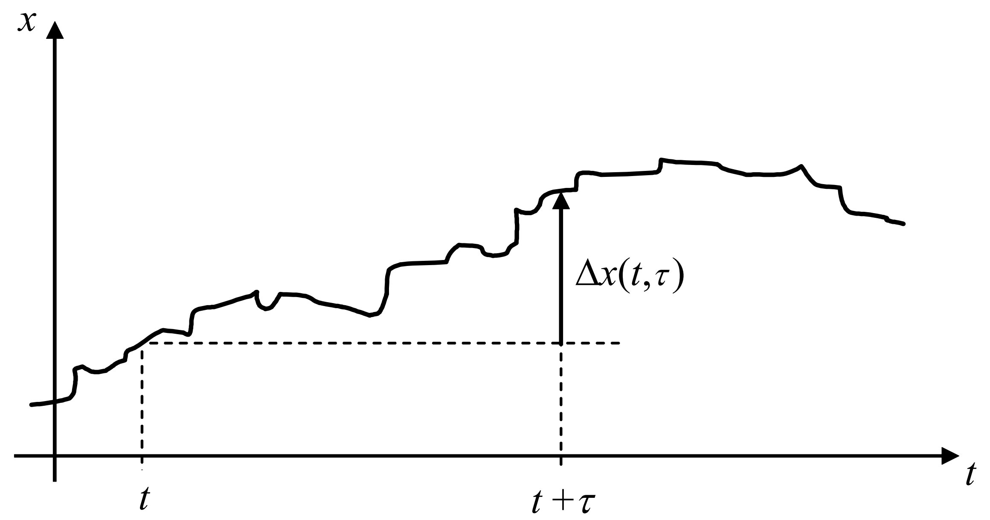
Нестационарность фликкерного шума
Обсудим подробнее проблему нестационарности фликкерного шума, положив, для конкретности, γ = 1.
В случае γ < 1 фликкерный шум может быть стационарным и, как следствие, для него можно вычислить корреляционную функцию. Если γ ≥ 1 и нижняя частота перегиба отсутствует, f_{Н} = 0, фликкерный шум нестационарен. Однако, если γ < 3, шум может обладать стационарными приращениями Δx(t, τ), которые определяются следующим образом:
Смысл рассматриваемых приращений иллюстрируется на Рис
Пример реализации x(t) фликкерного шума

Slide 34
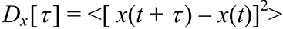
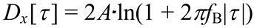
Запишем дисперсию приращений случайного процесса x(t),
В случае γ = 1 дисперсию такого шума можно представить в следующем виде:
То есть дисперсия приращений нарастает по логарифмическому закону.
Допустим, что флуктуирует сопротивление резистора, спектр относительных флуктуаций которого равен:
В качестве типовых значений примем A_{R} = 10⁻¹⁰, f_{В} =10 кГц =10⁴ Гц. Отметим, что резистор, обладающий такими флуктуациями, считается “сильно шумящим”. В современных резисторах фликкерный шум проявляется гораздо слабее.

Slide 35
Определим дисперсию приращения относительных флуктуаций сопротивления за время наблюдения τ:
Ниже приводятся отдельные численные значения.
При τ = 0 имеем DδR = 0.
При τ = 100 c — D_{δR} ≈ 30⋅10⁻¹⁰.
При τ = 10⁴ c ≈ 3 часа — D_{δR} ≈ 40⋅10⁻¹⁰.
При τ = 10⁶ с ≈ 11 суток — D_{δR} ≈ 50 ⋅10⁻¹⁰.
При τ = 10⁸ с ≈ 3 года — D_{δR} ≈ 60 ⋅10⁻¹⁰.
При τ = 10¹⁰ с ≈ 320 лет — D_{δR} ≈ 68 ⋅10⁻¹⁰.
Видим, что дисперсия растет очень медленно. Экспериментально такой рост выявить очень трудно. Поэтому до сих пор не ясно, стационарен фликкерный шум или нет.

Slide 36
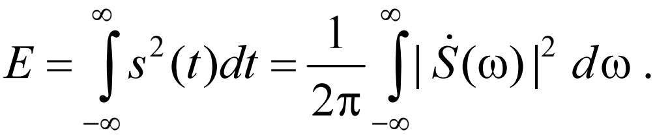
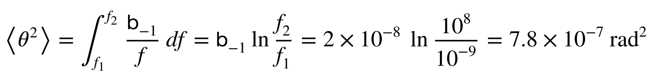
Рассмотрим источник колебаний, относительная спектральная плотность мощности флуктуаций фазы выходного сигнала которого на частоте f₀ = 100 MHz равна b₋₁ =2 × 10⁻⁴ (-80 дБн/Гц) на частоте f=1Гц (Далее мы поясним почему берется коэффициент 2). Оценим среднеквадратическое отклонение фазы 𝜃_{rms}.
Вспомним равенстсво Парсеваля и убедимся, что фликкерные флуктуации фазы не приводят к бесконечно большим значениям 𝜃_{rms}, для чего возьмем достаточно большое время жизни источника, равное 30 годам (10⁹ с). Что соответствует нижнему пределу интегрирования f₁ = 10 ⁻⁹Гц. С другой стороны, возьмем верхнюю границу диапазона флуктуаций фазы f₂ = 10⁸ Гц (100 МГц).
Тогда получим:
Или 885 мкрад.

Slide 37
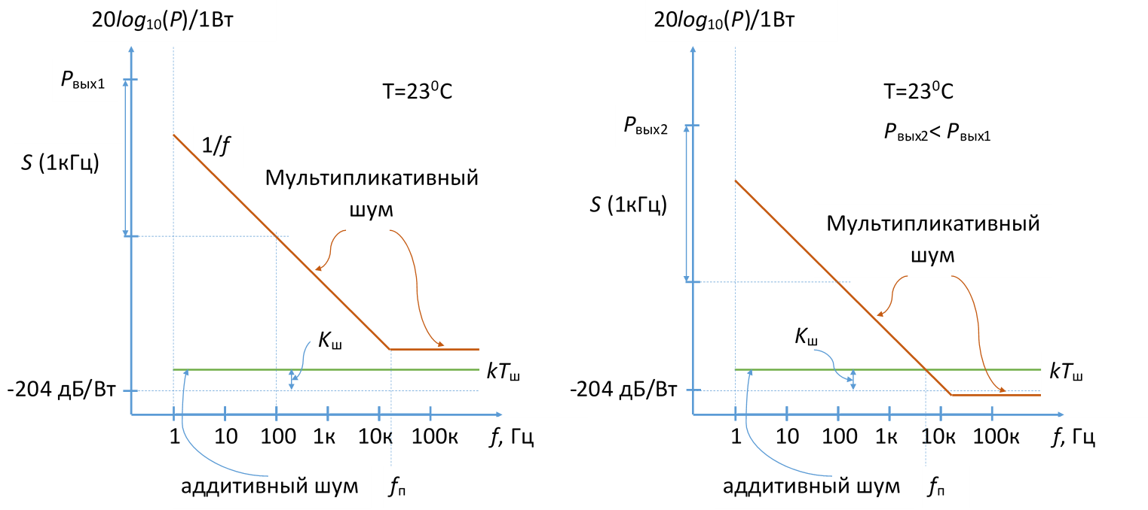

Slide 38
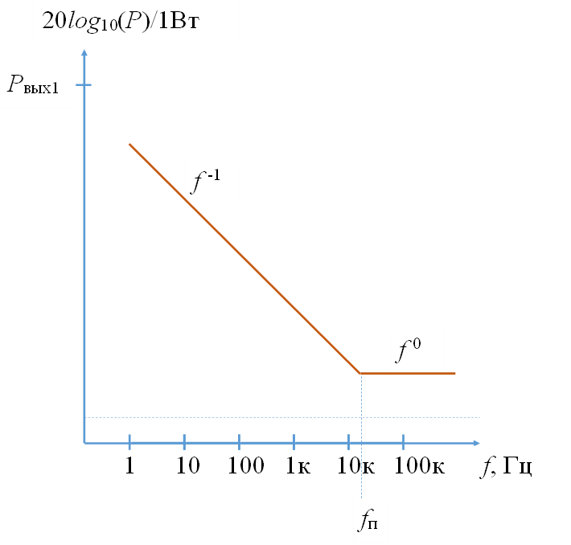


Итак, мы рассмотрели спектральную плотность шума, который может содержать как фликкерную составляющую вида f⁻¹, имеющую мультипликативную природу, так и естественную составляющую, которая может быть как аддитивной, так и мультипликативной. Спектр естественных шумов неизменен от нулевой частоты до частоты f_{в}=kT/h, спектр фликкерных шумов сосредоточен вблизи нулевой частоты.
Мы также рассмотрели два вида модуляции: амплитудную и угловую. Составляющие модулированного колебания располагаются по обе стороны от частоты несущего колебания, причем по энергетическому спектру отличить АМ от УМ невозможно:
Спектр колебания с АМ 1%, уровень боковых составляющих -46 дБ
Спектр колебания с ЧМ, частота модуляции 100 кГц, девиация 1000 Гц, уровень боковых составляющих -46 дБ

Slide 39


Шум также можно рассматривать как модуляцию, вызванную погрешностями формирования сигнала. Соответственно, рассматривают амплитудные и фазовые шумы, вызванные флуктуациями амплитуды и фазы (или задержки распространения) сигнала. В таком случае, сигнал можно представить в виде
$$u\left(t\right)=\left[U_{0}+ε\left(t\right)\right]sin\left[2πω_{0}t+φ\left(t\right)\right]$$
где $ε\left(t\right)$ и $φ\left(t\right)$ представляют собой вариации (нестабильности) амплитуды и фазы.
Для описания фазового и амплитудного шума вводят понятие спектральной плотности амплитудных $S_{A}\left(F\right)$ и фазовых $S_{θ}\left(F\right)$ шумов в заданной полосе частот ΔF (обычно 1 Гц):
$$S_{A}\left(F\right)={\left(\frac{ε\left(t\right)}{U_{0}}\right)}^{2}\frac{1}{ΔF}, \left[1/Гц\right]$$
$$S_{θ}\left(F\right)={\left(φ\left(F\right)\right)}^{2}\frac{1}{ΔF}, \left[{рад}^{2}/Гц\right]$$
В этих формулах F – отстройка от несущей частоты сигнала.
В радиотехника используются понятия односторонней и двусторонней спектральной плотности мощности шумов. В этих терминах $S_{θ}\left(F\right)$ – двусторонняя спектральная плотность мощности фазовых шумов, что подразумевает суммарную мощность фазовых шумов, расположенных в нижней и верхней боковых полосах отстроек от несущей частоты.
Односторонняя спектральная плотность мощности фазовых шумов $S_{φ}\left(F\right)$, или (в зарубежной литературе) $ℒ_{φ}\left(F\right)$ по определению равна половине величины $S_{θ}\left(F\right)$:
$$S_{φ}\left(F\right)=ℒ_{φ}\left(F\right)=1/2∙S_{θ}\left(F\right), , \left[1/Гц\right]$$
Именно эту величину мы видим на экране измерителя фазовых шумов. Чаще всего одностороннюю спектральную плотность мощности фазовых шумов измеряют в [дБн/Гц] (децибелы относительно мощности колебания несущей частоты). $S_{φ}\left(F\right)=ℒ_{φ}\left(F\right) [дБн/Гц]$на 3 дБ меньше чем $S_{θ}\left(F\right)$. Другие определения одностороннего спектра следует считать некорректными.

Slide 40



Посмотрим, как будет выглядеть спектр АМ и ЧМ колебания на экране анализатора сигналов. Мы увидим односторонний спектр. Мощность составляющих как в случае АМ, так и в случае ЧМ составит минус 46 дБ относительно несущей (-46 дБн). Итак, анализатор сигналов показывает мощность регулярных составляющих в одной боковой полосе, и эта мощность ровно в 4 раза (или на 6 дБ) ниже мощности модулирующего колебания (оно содержит составляющие с амплитудой $\frac{MU_{m}}{2}$, для АМ и $\frac{mU_{m}}{2}$ для ЧМ).
Односторонняя спектральная плотность мощности амплитудных шумов S_{А} колебания с АМ 1%
Односторонняя спектральная плотность мощности фазовых шумов колебания с ЧМ частота 100 кГц девиация 1000 Гц

Slide 41









Теперь рассмотрим ОМ. Ее можно представить как сумму двух колебаний: AM и ЧМ, составляющие которых имеют амплитуды $\frac{MU_{m}}{2}$, для АМ и $\frac{mU_{m}}{2}$ для ЧМ. Если M=m, имеем одну боковую составляющую с амплитудой M=m на частоте ω = ω₀ + Ω при φ₀=Φ₀=0 или на частоте ω = ω₀ - Ω при φ₀=π/2 и Φ₀=0:
На рисунках уровни составляющих на частотах ω₀ - Ω и ω₀ + Ω равны минус 43 дБн. Как будут выглядеть спектры после АД и ФД?
φ₀=π/2 и Φ₀=0
φ₀=Φ₀=0
Спектр амплитудных шумов с регулярной составляющей на частоте Ω с уровнем минус 49 дБн
Спектр фазовых шумов с регулярной составляющей на частоте Ω с уровнем минус 49 дБн
Составляющие на частотах отстроек Ω от несущей частоты имеют уровень минус 49 дБн, или на 6 дБ ниже

Slide 42


Slide 43




В 1998 году F.L. Walls провел аналогичные измерения (фактически мы повторили их), и сделал вывод, что как для мультипликативных так и аддитивных шумов результаты измерения анализатором спектра и измерителем фазовых и амплитудных шумов будут одинаковыми.

Slide 44



Для описания спектральной плотности фазовых шумов удобно пользоваться полиномиальным представлением:
Максимальная степень полинома обычно ограничивается значением n=4.

Slide 45



Slide 46

Вариация Аллана (ВА) Счетчик π типа
Флуктуации фронтов строба

Slide 47








Вариация Аллана (ВА) Счетчик π типа
Так как частота входного сигнала f0 флуктуирует, заменим частоту на
Среднее значение частоты
Переходим к относительному изменению частоты
Среднее нормированное значение частоты
Весовая функция
Основное требование к весовой функции
СКО для флуктуаций среднего значения частоты
Откуда двойка?

Slide 48

Модифицированная вариация Аллана (МВА) Счетчик λ типа

Slide 49

Модифицированная вариация Аллана (МВА) Счетчик λ типа

Slide 50






Модифицированная вариация Аллана (МВА) Счетчик λ типа
Выполняем n измерений частоты с задержкой относительно предыдущего на
Частота при i-ом измерении
Среднее нормированное значение частоты по n измерениям
Среднее значение относительного изменения частоты
Весовая функция
СКО для флуктуаций среднего значения частоты

Slide 51

Параболическая вариация Аллана (ПВА) Счетчик Ω типа

Slide 52





Параболическая вариация Аллана (ПВА) Счетчик Ω типа
Пусть частота fo линейно изменяется во времени. Полная фаза
Здесь флуктуация фазы
Мгновенная частота
Среднее нормированое значение частоты
μi - среднее значение фазы θ за все время измерения τ
θi

Slide 53



Параболическая вариация Аллана (ПВА) Счетчик Ω типа
Запишем средневзвешенное нормированное значение частоты за время τ
Весовая функция
СКО для флуктуаций среднего значения частоты

Slide 54


Переходим к собственно вычислению вариации Аллана
Запишем СКО для флуктуаций среднего значения частоты при N измерениях
Результат измерения зависит от интервала τ, и параметров флуктуации фазы
Вариация (дисперсия) Аллана на основе двух выборок позволяет единообразно описать изменение параметра как явной функции интервала измерений τ.

Slide 55






Переходим к собственно вычислению вариации Аллана
Возьмем некоторое k-ое измерение. Запишем средневзвешенное нормированное значение частоты за время τ
Счетчик π типа
Итак, $\overline{y_{1}}\left(τ\right) \text{усредняется на интервале 0...}$τ, $\overline{y_{2}}\left(τ\right) \text{− на }\text{интервале }$τ… 2τ.
Исключительно важно, чтобы измерения следовали одно за другим без перерыва. Выберем величину τ и ограничимся двумя измерениями N=2 (меньше нельзя). Тогда вариация для N=2 примет вид
Это и будет вариация (дисперсия) Аллана по двум выборкам. Соответственно девиация Аллана

Slide 56


Переходим к собственно вычислению вариации Аллана
Корень квадратный из ВА называют девиацией Аллана и также часто используют при описании погрешностей. ВА имеет размерность дисперсии [Ед2] ([(°/x)²]), а девиациия Аллана соответственно просто [Ед] ([°/x]).
Вариация (дисперсия) Аллана по M выборкам имеет очевидный вид
Воспрользуемся полиномиальным представлением СПМФШ

Slide 57




Находим зависимость вариации Аллана од СПМФШ
Запишем вариацию Аллана для произвольной весовой функции
Если представить w(t) как передаточную характеристику фильтра, использую преобразование Фурье получим
Тогда для вариации Аллана передаточная функция $\left|H\left(F\right)\right|$ примет вид $$\left|H_{A}\left(F\right)\right|=2\frac{\sin^{4}\left(πτF\right)}{{\left(πτF\right)}^{2}}$$

Slide 58

Таблица для пересчета коэффициентов формулы СПМФШ в коэффициенты для расчета вариации Аллана

